Slide 1
НОВАЦИИ
НОРМАТИВНОГО ПРАВОВОГО РЕГУЛИРОВАНИЯ
КАЗНАЧЕЙСКОГО СОПРОВОЖДЕНИЯ
В 2020 ГОДУ
Начальник Отдела методического обеспечения казначейского сопровождения Управления казначейского сопровождения
Федерального казначейства
Е.П. Тимофеева

Slide 2
ИЗМЕНЕНИЩЯ В СТАТЬЮ 5 ФЕДЕРАЛЬНОГО ЗАКОНА «О ФЕДЕРАЛЬНОМ
БЮДЖЕТЕ НА 2020 ГОД И НА ПЛАНОВЫЙ ПЕРИОД 2021 И 2022 ГОДОВ»
субсидии и бюджетные инвестиции
юр. лицам
взносы в уставные (складочные) капиталы, вклады в имущество
юр. лиц
авансовые платежи по ГК, заключаемым на сумму
100 000,0 тыс. рублей и более
авансовые платежи по контрактам (договорам), заключаемым на сумму 100 000,0 тыс. рублей и более ФБУ, ФАУ
расчеты по ГК, заключаемым в целях реализации ГОЗ на сумму более 300,0 тыс. рублей
расчеты, связанные с исполнением ГК, заключаемых с единственным поставщиком (подрядчиком, исполнителем) на сумму 300,0 тыс. рублей и более
средства, получаемые
юр. лицами и ИП в случаях, установленных Правительством РФ
авансовые платежи по контрактам (договорам), заключаемым юр. лицами получающими субсидии, бюджетные инвестиции, взносы (вклады)
авансовые платежи по контрактам (договорам), заключаемым исполнителями с соисполнителями в рамках исполнения государственных контрактов, контрактов (договоров, соглашений);
расчеты по контрактам (договорам), заключаемым в рамках исполнения государственных контрактов по ГОЗ
на сумму более 300,0 тыс. рублей и государственных контрактов, заключаемых с единственным поставщиком (подрядчиком, исполнителем) на сумму 300,0 тыс. рублей и более

Slide 3
ИЗМЕНЕНИЩЯ В СТАТЬЮ 5 ФЕДЕРАЛЬНОГО ЗАКОНА «О ФЕДЕРАЛЬНОМ
БЮДЖЕТЕ НА 2020 ГОД И НА ПЛАНОВЫЙ ПЕРИОД 2021 И 2022 ГОДОВ»
ИЗМЕНЕНИЯ В ПУНКТЕ 8 ЧАСТИ 2 СТАТЬИ 5 ПРОЕКТА ФЕДЕРАЛЬНОГО ЗАКОНА:
Казначейскому сопровождению подлежат:
…
авансовые платежи по государственным (муниципальным) контрактам о поставке товаров, выполнении работ, оказании услуг, заключаемым на сумму 100 000,0 тыс. рублей и более государственными заказчиками для обеспечения государственных нужд субъекта Российской Федерации (муниципальными заказчиками для обеспечения муниципальных нужд), субсидии юридическим лицам, бюджетные инвестиции в соответствии с концессионными соглашениями, предоставляемые из бюджета субъекта Российской Федерации (местного бюджета), если источником финансового обеспечения расходных обязательств субъекта Российской Федерации (муниципального образования) являются межбюджетные трансферты, имеющие целевое назначение, предоставляемые из федерального бюджета бюджету
субъекта Российской Федерации на софинансирование капитальных вложений в объекты государственной
собственности субъекта Российской Федерации (муниципальной собственности);
ИЗМЕНЕНИЯ В ЧАСТИ 3 СТАТЬИ 5 ПРОЕКТА ФЕДЕРАЛЬНОГО ЗАКОНА:
Положения пунктов 1-9 части 2 и части 7 настоящей статьи не распространяются на средства
предоставляемые на основании государственных (муниципальных) контрактов (контрактов, договоров, соглашений), заключаемых:
в целях приобретения услуг связи, коммунальных услуг, электроэнергии, услуг по организации и осуществлению перевозки грузов и пассажиров железнодорожным транспортом общего пользования, авиационных и железнодорожных билетов, билетов для проезда городским и пригородным транспортом, подписки на периодические издания, аренды, осуществления работ по переносу (переустройству, присоединению) принадлежащих юридическим лицам инженерных сетей, коммуникаций, сооружений, а также проведения государственной экспертизы проектной документации и результатов инженерных изысканий в соответствии с законодательством Российской Федерации о градостроительной деятельности, осуществления страхования в соответствии со страховым законодательством, услуг по приему платежей
от физических лиц, осуществляемых платежными агентами;

Slide 4
ИЗМЕНЕНИЩЯ В СТАТЬЮ 5 ФЕДЕРАЛЬНОГО ЗАКОНА «О ФЕДЕРАЛЬНОМ
БЮДЖЕТЕ НА 2020 ГОД И НА ПЛАНОВЫЙ ПЕРИОД 2021 И 2022 ГОДОВ»
ИЗМЕНЕНИЯ В ЧАСТИ 4 СТАТЬИ 5 ПРОЕКТА ФЕДЕРАЛЬНОГО ЗАКОНА:
Исключена обязанность головного исполнителя, исполнителя по государственному контракту, контракту (договору), заключаемому в рамках выполнения государственного оборонного заказа
представлять в территориальный орган Федерального казначейства в течение десяти рабочих дней (после полного исполнения государственного контракта и получения соответствующего уведомления от государственного заказчика) заявление о закрытии лицевого счета.
ИЗМЕНЕНИЯ В ЧАСТИ 8 СТАТЬИ 5 ПРОЕКТА ФЕДЕРАЛЬНОГО ЗАКОНА:
Установить, что перечисление средств по оплате обязательств юридических лиц в пределах суммы, необходимой для оплаты фактически поставленных товаров, выполненных работ, оказанных услуг (далее - казначейское обеспечение обязательств), осуществляется в соответствии с настоящей частью в отношении:
субсидий, указанных в пункте 1 части 2 настоящей статьи, определенных правовыми актами главных распорядителей средств федерального бюджета, осуществляющих как получатели средств федерального бюджета предоставление указанных субсидий (за исключением субсидий государственным корпорациям, определенным решениями Правительства Российской Федерации), а также авансовых платежей по контрактам (договорам), источником финансового обеспечения которых являются такие субсидии

Slide 5
ВЕДЕНИЕ ЮРИДИЧЕСКИМИ ЛИЦАМИ РАЗДЕЛЬНОГО УЧЕТА
ФИНАНСОВО-ХОЗЯЙСТВЕННОЙ ДЕЯТЕЛЬНОСТИ
Изменения в часть 1 статьи 5 проекта Федерального закона:
При казначейском сопровождении целевых средств юридические лица в соответствии с установленным
Правительством Российской Федерации порядком ведут раздельный учет результатов финансово-хозяйственной деятельности по каждому соглашению, государственному (муниципальному) контракту (контракту, договору)
о поставке товаров, выполнении работ, оказании услуг.
Постановление Правительства
Российской Федерации
от 19 января 1998 г. № 47
ПРОЕКТ приказа Минфина России
(на постоянной основе)
«О порядке ведения раздельного учета результатов
финансово-хозяйственной деятельности при использовании полученных юридическими лицами
на основании государственных контрактов (договоров) средств, подлежащих казначейскому сопровождению
в соответствии с бюджетным законодательством Российской Федерации»

Slide 6
ИЗМЕНЕНИЯ В ПРАВИЛА «ГРАЖДАНСКОГО»
КАЗНАЧЕЙСКОГО СОПРОВОЖДЕНИЯ СРЕДСТВ
ИЗМЕНЕНИЯ В ПУНКТ 6 ПРАВИЛ:
На счета, открытые в банке юридическому лицу, возможно перечисление:
оплаты обязательств юридического лица в целях осуществления расчетов по оплате труда, в том числе перечисление удержанных налогов, сборов и начисленных страховых взносов на обязательное пенсионное страхование, на обязательное социальное страхование, на обязательное медицинское страхование в соответствии со сроками, установленными Налоговым кодексом Российской Федерации;
возмещения произведенных юридическим лицом расходов (части расходов) при условии представления вышеуказанных,
а также копий платежных поручений, реестров платежных поручений, и иных документов, подтверждающих оплату произведенных юридическим лицом расходов (части расходов), если условиями соглашения договора (контракта) предусмотрено возмещение произведенных юридическим лицом расходов (части расходов);
ПРАВИЛА ДОПОЛНЕНЫ НОВЫМ РАЗДЕЛОМ
III. Особенности казначейского сопровождения целевых средств, предоставляемых
на основании соглашений о предоставлении субсидий юридическим лицам
ИЗМЕНЕНИЯ В РАЗДЕЛЕ «ОСОБЕННОСТИ КАЗНАЧЕЙСКОГО СОПРОВОЖДЕНИЯ
ГОСУДАРСТВЕННЫХ КОНТРАКТОВ С ЕДИНСТВЕННЫМ ПОСТАВЩИКОМ»
Перечисление целевых средств по ГК с единственным поставщиком, осуществляется после проведения территориальными органами Федерального казначейства проверки документов, подтверждающих факт поставки товаров (выполнения работ, оказания услуг), в соответствии с порядком санкционирования целевых средств, с лицевых счетов
для учета операций неучастника бюджетного процесса на счета в банках, открытые:
единственному поставщику (подрядчику, исполнителю) по ГК, в случае, если оплата по такому государственному контракту осуществляется единовременно после полного исполнения государственного контракта;
единственному поставщику (подрядчику, исполнителю), исполнителям (соисполнителям) по ГК с единственным поставщиком (подрядчиком, исполнителем) и контрактам (договорам), заключенным в рамках исполнения ГК
с единственным поставщиком (подрядчиком, исполнителем), в случае, если исполнение и оплата такого ГК осуществляется поэтапно.
5

Slide 7
ИЗМЕНЕНИЯ В ПРАВИЛА «ГРАЖДАНСКОГО»
КАЗНАЧЕЙСКОГО СОПРОВОЖДЕНИЯ СРЕДСТВ
ИЗМЕНЕНИЯ В РАЗДЕЛЕ V. ОСОБЕННОСТИ КАЗНАЧЕЙСКОГО СОПРОВОЖДЕНИЯ ЦЕЛЕВЫХ СРЕДСТВ,
ПОЛУЧАЕМЫХ ОТДЕЛЬНЫМИ ЮРИДИЧЕСКИМИ ЛИЦАМИ, В СЛУЧАЯХ, УСТАНОВЛЕННЫХ ПРАВИТЕЛЬСТВОМ РФ
При казначейском сопровождении целевых средств, получаемых отдельными юридическими лицами, в случаях, установленных Правительством РФ, территориальные органы Федерального казначейства проводят в том числе проверки:
а) соответствия информации о сроках поставки товаров (выполнения работ, оказания услуг), содержащейся
в документах-основаниях, условиям соглашений, государственных контрактов, договоров о капитальных вложениях, контрактов учреждений, договоров о проведении капитального ремонта и договоров (контрактов, соглашений),
в соответствии с порядком санкционирования целевых средств;
б) соответствия информации о количестве товаров (объеме работ, услуг), содержащейся в документах-основаниях, условиям соглашений, государственных контрактов, договоров о капитальных вложениях, контрактов учреждений, договоров о проведении капитального ремонта и договоров (контрактов, соглашений) в соответствии с порядком санкционирования целевых средств;
в) соответствия информации, указанной в государственном контракте, договоре о капитальных вложениях, контракте учреждения, договоре о проведении капитального ремонта, договоре (контракте), документах-основаниях, фактически поставленным товарам (выполненным работам, оказанным услугам), в том числе с использованием фото- и видеотехники,
в соответствии с регламентом, утвержденным Федеральным казначейством;
г) соответствия информации, указанной в государственном контракте, договоре о капитальных вложениях, контракте учреждения, договоре о проведении капитального ремонта, договоре (контракте), соглашении, документах-основаниях, данным раздельного учета результатов финансово-хозяйственной деятельности и информации о структуре цены государственного контракта, договора о капитальных вложениях, контракта учреждения, договора о проведении капитального ремонта, договора (контракта), суммы соглашения в соответствии с порядком, утвержденным Федеральным казначейством;
д) наличия в информационных системах Федерального казначейства и (или) единой информационной системе в сфере закупок документов-оснований в соответствии с порядком санкционирования целевых средств.
6

Slide 8
ИЗМЕНЕНИЯ В ПРАВИЛА «ГРАЖДАНСКОГО»
КАЗНАЧЕЙСКОГО СОПРОВОЖДЕНИЯ СРЕДСТВ
ИЗМЕНЕНИЯ В РАЗДЕЛЕ V. ОСОБЕННОСТИ КАЗНАЧЕЙСКОГО СОПРОВОЖДЕНИЯ ЦЕЛЕВЫХ СРЕДСТВ,
ПОЛУЧАЕМЫХ ОТДЕЛЬНЫМИ ЮРИДИЧЕСКИМИ ЛИЦАМИ, В СЛУЧАЯХ, УСТАНОВЛЕННЫХ ПРАВИТЕЛЬСТВОМ РФ
В случае выявления нарушений в ходе проведения проверки в части сроков поставки товаров (выполнения
работ, оказания услуг), территориальные органы Федерального казначейства не позднее рабочего дня, следующего
за днем установления факта нарушения, направляют государственному заказчику (исполнителю, соисполнителю)
по государственному контракту, соглашению, договору о капитальных вложениях, контракту учреждения, договору
о проведении капитального ремонта и договорам (контрактам, соглашениям) информацию об указанном нарушении.
В случае выявления нарушений в ходе проведения проверок в остальных случаях, территориальные органы Федерального казначейства в течение 5 рабочих дней после дня установления факта нарушений возвращают платежные документы без исполнения.
7

Slide 9
  ПРАВИЛА КАЗНАЧЕЙСКОГО СОПРОВОЖДЕНИЯ
  СРЕДСТВ ГОСУДАРСТВЕННОГО ОБОРОННОГО ЗАКАЗА
ИЗМЕНЕНИЯ В ПУНКТЕ 3 ПРАВИЛ ГОЗ
Идентификатор государственного контракта подлежит указанию в государственном контракте через символ "/" перед номером государственного контракта, контракта (договора) или в условиях государственного контракта, контракта (договора), платежных документах (за исключением платежных документов на оплату государственных контрактов, контрактов (договоров), содержащих сведения, составляющие государственную тайну)….
ИЗМЕНЕНИЯ В ПУНКТЕ 5 ПРАВИЛ ГОЗ
Информация об операциях по зачислению и списанию средств, отраженных на лицевых счетах (разделах лицевых счетов), открытых головному исполнителю (исполнителю) в территориальных органах Федерального казначейства, а также иная информация, не содержащая сведений, составляющих государственную тайну, предусмотренная разделом IV настоящих Правил, размещается в информационных системах, оператором которых является Федеральное казначейство.
ИЗМЕНЕНИЯ В РАЗДЕЛЕ «РЕЖИМ ЛИЦЕВОГО СЧЕТА»
На счета, открытые в банке головному исполнителю (исполнителю), возможно перечисление средств:
в целях оплаты обязательств по осуществлению расчетов по оплате труда с лицами, работающими по трудовому договору (контракту), а также по выплатам лицам, не состоящим в штате головного исполнителя (исполнителя), привлеченным для достижения цели, определенной при предоставлении средств, при условии перечисления удержанных налогов и начисленных страховых взносов в соответствии со сроками, установленными Налоговым кодексом Российской Федерации;
в целях возмещения произведенных расходов (части расходов) при условии представления копий платежных поручений, реестров платежных поручений, и иных документов, подтверждающих оплату произведенных головным исполнителем (исполнителем) расходов (части расходов), а также документов-оснований или реестра документов-оснований с приложением указанных в нем документов-оснований;
8

Slide 10
  ПРАВИЛА КАЗНАЧЕЙСКОГО СОПРОВОЖДЕНИЯ
  СРЕДСТВ ГОСУДАРСТВЕННОГО ОБОРОННОГО ЗАКАЗА
ИЗМЕНЕНИЯ В РАЗДЕЛЕ «САНКЦИОНИРОВАНИЕ РАСХОДОВ »
Сведения об операциях с целевыми средствами утверждаются в электронном виде или при отсутствии технической возможности на бумажном носителе
Разрешение государственного заказчика, головного исполнителя (исполнителя-заказчика) на утверждение Сведений может быть предусмотрено в условиях государственного контракта (контракта, договора) либо предоставлено в ТОФК в электронном виде или при отсутствии технической возможности в произвольной письменной форме на официальном бланке государственного заказчика (головного исполнителя, исполнителя-заказчика)
Оформление обращения о предоставлении разрешения на утверждение Сведений - в электронном виде
или при отсутствии технической возможности в произвольной письменной форме на официальном бланке головного исполнителя (исполнителя)
Сведения, содержащие направления расходования средств на перечисление прибыли по государственному контракту (контракту, договору), размер которой условиями государственного контракта (контракта, договора) не определен, утверждаются в электронном виде или при отсутствии технической возможности на бумажном носителе:
для головного исполнителя - государственным заказчиком;
для исполнителя - головным исполнителем (исполнителем-заказчиком);
для обособленного (структурного) подразделения головного исполнителя (исполнителя) – государственным
заказчиком, головным исполнителем (исполнителем-заказчиком).
9

Slide 11
  ПРАВИЛА КАЗНАЧЕЙСКОГО СОПРОВОЖДЕНИЯ
  СРЕДСТВ ГОСУДАРСТВЕННОГО ОБОРОННОГО ЗАКАЗА
ИЗМЕНЕНИЯ В РАЗДЕЛЕ «ИНЫЕ ПОЛОЖЕНИЯ»
Права государственного заказчика:
…
запрашивать у головного исполнителя расчетно-калькуляционные материалы, а также информацию о затратах
по государственному контракту в соответствии с Федеральным законом "О государственном оборонном заказе";
включать в условия государственного контракта положения о разрешении на утверждение сведений
головным исполнителем.
….
Права головного исполнителя (исполнителя):
….
включать в условия контракта (договора) положения о разрешении на утверждение сведений исполнителем
…
Обязанности головного исполнителя (исполнителя):
…
представлять по запросу государственного заказчика расчетно-калькуляционные материалы, а также информацию
о затратах по государственному контракту в соответствии с Федеральным законом "О государственном
оборонном заказе".
….
10

Slide 12
  ПОРЯДОК ОСУЩЕСТВЛЕНИЯ ТОФК САНКЦИОНИРОВАНИЯ РАСХОДОВ
  ПРИ КАЗНАЧЕЙСКОМ СОПРОВОЖДЕНИИ ЦЕЛЕВЫХ СРЕДСТВ
Сведения об операциях с целевыми средствами утверждаются в электронном виде или при отсутствии технической возможности на бумажном носителе
Разрешение государственного заказчика, головного исполнителя (исполнителя-заказчика) на утверждение Сведений может быть предусмотрено в условиях государственного контракта (контракта, договора) либо предоставлено в ТОФК в электронном виде или при отсутствии технической возможности в произвольной письменной форме на официальном бланке государственного заказчика (головного исполнителя, исполнителя-заказчика)
Сведения, содержащие направления расходования средств на перечислении прибыли по государственному контракту, контракту учреждения, договору о капитальных вложениях, договору о проведении капитального ремонта, договору, утверждаются в электронном виде или при отсутствии технической возможности на бумажном носителе:
а) для исполнителя по государственному контракту, контракту учреждения, договору о капитальных вложениях,
договору о проведении капитального ремонта, договору, утверждаются -– государственным (муниципальным)
заказчиком, заказчиком-учреждения;
б) для исполнителя (соисполнителя) по договору -– юридическим лицом, являющимся заказчиком по договору.
При направлении расходования целевых средств, подлежащих перечислению на счета, открытые юридическому лицу
в учреждении Центрального банка Российской Федерации или в кредитной организации:
…
«6» - для единовременной оплаты после полного исполнения государственного контракта, заключенного с единственным поставщиком (подрядчиком, исполнителем)
Санкционирование накладных расходов осуществляется ТОФК с учетом суммы накладных расходов, указанной
в Сведениях, пропорционально срокам исполнения государственного контракта, контракта (договора), либо срокам использования авансового платежа по ним
11

Slide 13
НАПРАВЛЕНИЯ ПРОВЕРКИ ТОФК ПЛАТЕЖНОГО ПОРУЧЕНИЯ В 2020 ГОДУ
Соответствие идентификатора соглашения, госконтракта, договора о капитальных вложениях, договора о проведении капитального ремонта (капремонт), контракта учреждения, указанного в п/п, ИГК, указанному в договоре, документах-основаниях либо реестре документов-оснований с приложением указанных в нем документов-оснований (в случае указания данного реестра в платежном документе) и Сведениях, а также соответствие указанных в п/п реквизитов (номер, дата) документа, обосновывающего обязательство, его реквизитам, указанным в Сведениях
Непревышение суммы, указанной в п/п, над суммой остатка средств по соответствующему укрупненному коду направления расходования целевых средств, указанной
в Сведениях и суммой остатка средств на л/с;
Непревышение суммы, указанной в П/П, над суммой остатка средств на л/с по госконтракту, договору
о капитальных вложениях, договору о проведении капремонта, контракту учреждения, договору, в случае перечисления целевых средств на основании Уведомления о полном исполнении госконтракта с л/с, открытых поставщикам (подрядчикам, исполнителям) по договорам, заключенным в рамках исполнения госконтракта,
для дальнейшего перечисления на счета,
открытые им в банках
Наличие в п/п на оплату целевых расходов, связанных
с поставкой товаров (выполнением работ, оказанием услуг), реквизитов (тип, номер, дата) госконтракта, договора о капвложениях, договора о проведении капремонта, контракта учреждения, договора, документов-оснований и их соответствие реквизитам госконтракта, договора о капитальных вложениях контракта учреждения, договора, документов-оснований, представленных
вместе с п/п в ТОФК
Соответствие наименования, ИНН, КПП, банковских реквизитов получателя денежных средств, указанных в п/п, наименованию, ИНН, КПП, банковским реквизитам получателя денежных средств, указанным в документе, обосновывающем обязательство, и документах-основаниях
Наличие в П/П кода источника поступления целевых средств при перечислении целевых средств на л/с и (или) детализированного кода направления расходования целевых средств либо реквизитов расшифровки к платежному документу (в случае применения нескольких детализир-ых кодов)
Наличие в П/П текстового назначения платежа, детализированного кода направления расходования целевых средств, соответствующих укрупненному коду направления расходования целевых средств, либо реквизитов расшифровки к платежному документу (в случае применения нескольких детализированных кодов)
Наличие в платежном поручении аналитического кода раздела лицевого счета при перечислении целевых средств на лицевой счет (указывается через «/» либо
в скобках после лицевого счета )
Наличие в реквизите «Код» п/п (в реквизите «Назначение платежа» п/п в случае перечисления платежей, в бюджеты бюджетной системы РФ) идентификатора соглашения, госконтракта, договора о капитальных вложениях, договора
о проведении капремонта, контракта учреждения
Соответствие текстового назначения платежа, указанного в П/П, направлению расходования целевых средств, указанному в Сведениях по соответствующему укрупненному коду направления расходования целевых средств
Соответствие содержания операции по расходам, связанным
с поставкой товаров (выполнением работ, оказанием услуг), исходя из документа-основания, текстовому назначению платежа, указанному в п/п, предмету (целям) госконтракта, договора о капитальных вложениях, договора о проведении капремонта контракта учреждения, договора

Slide 14
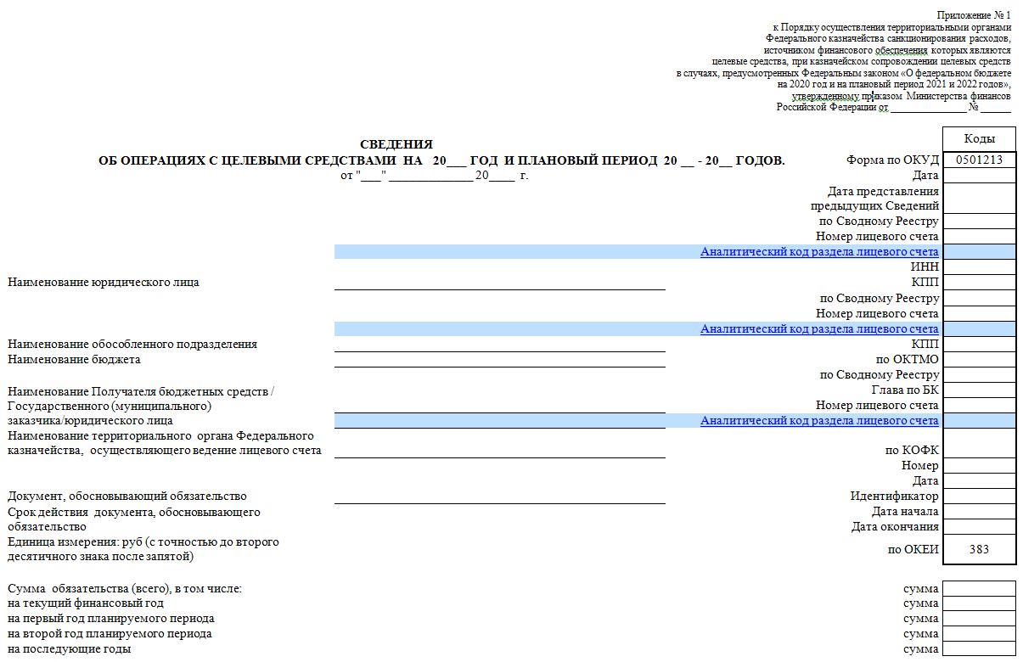
  ПОРЯДОК ОСУЩЕСТВЛЕНИЯ ТОФК САНКЦИОНИРОВАНИЯ РАСХОДОВ
  ПРИ КАЗНАЧЕЙСКОМ СОПРОВОЖДЕНИИ ЦЕЛЕВЫХ СРЕДСТВ

Slide 15
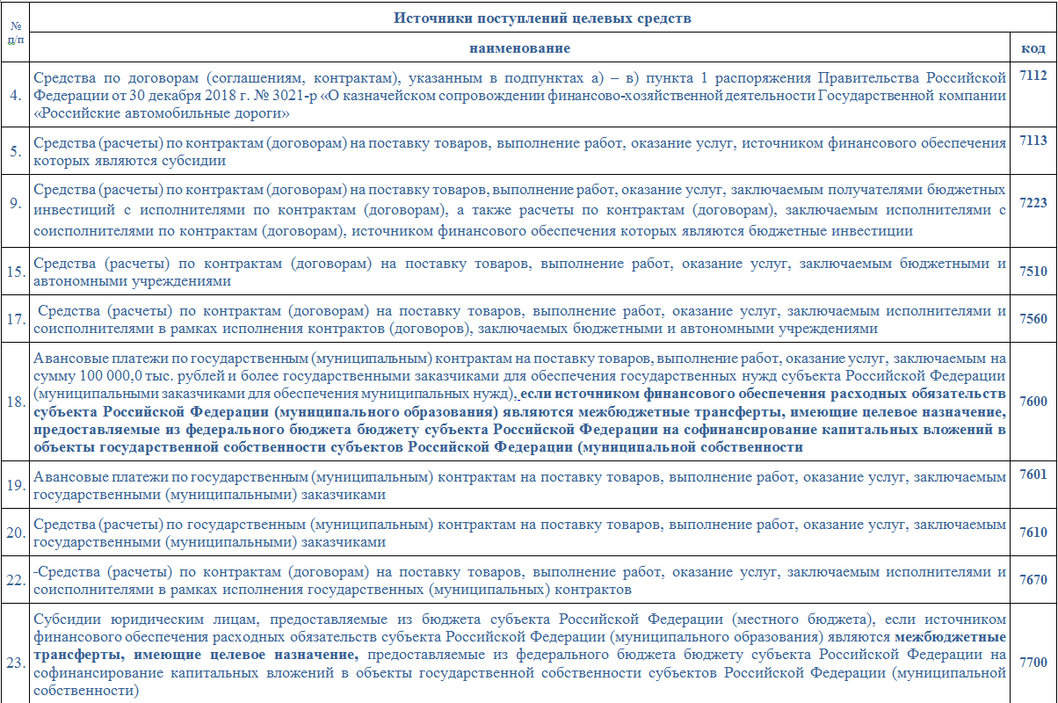
  ПОРЯДОК ОСУЩЕСТВЛЕНИЯ ТОФК САНКЦИОНИРОВАНИЯ РАСХОДОВ
  ПРИ КАЗНАЧЕЙСКОМ СОПРОВОЖДЕНИИ ЦЕЛЕВЫХ СРЕДСТВ
Изменения в Перечне источников поступлений целевых средств (Приложение № 2 к Порядку санкционирования)

Slide 16
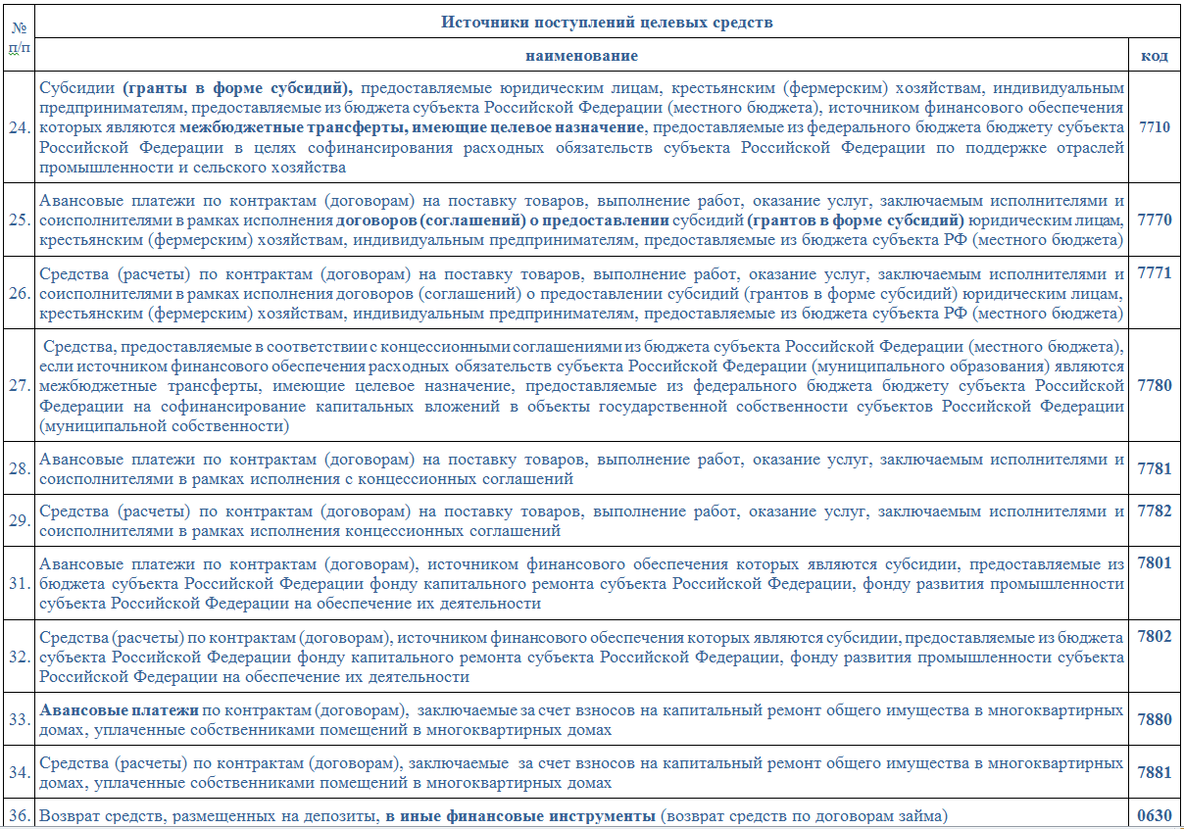
  ПОРЯДОК ОСУЩЕСТВЛЕНИЯ ТОФК САНКЦИОНИРОВАНИЯ РАСХОДОВ
  ПРИ КАЗНАЧЕЙСКОМ СОПРОВОЖДЕНИИ ЦЕЛЕВЫХ СРЕДСТВ

Slide 17
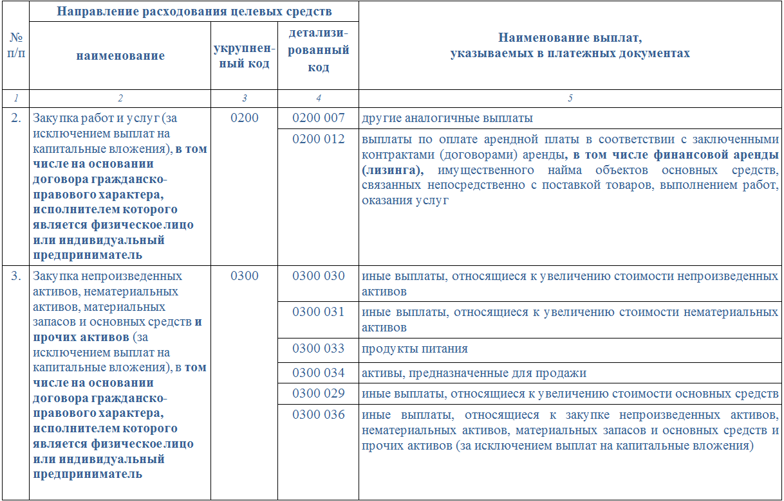
  ПОРЯДОК ОСУЩЕСТВЛЕНИЯ ТОФК САНКЦИОНИРОВАНИЯ РАСХОДОВ
  ПРИ КАЗНАЧЕЙСКОМ СОПРОВОЖДЕНИИ ЦЕЛЕВЫХ СРЕДСТВ
Изменения в Перечне направлений расходования целевых средств (Приложение № 3 к Порядку санкционирования)

Slide 18
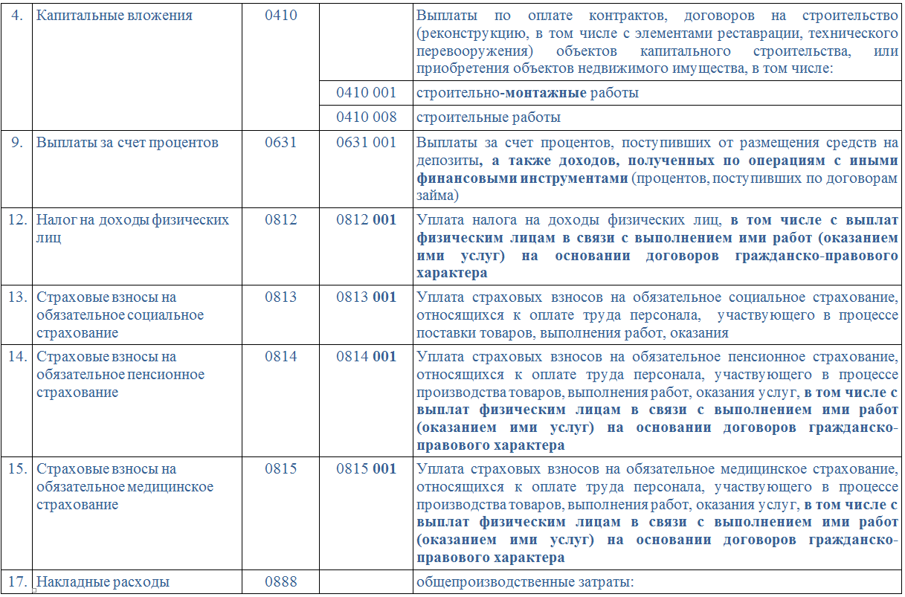
  ПОРЯДОК ОСУЩЕСТВЛЕНИЯ ТОФК САНКЦИОНИРОВАНИЯ РАСХОДОВ
  ПРИ КАЗНАЧЕЙСКОМ СОПРОВОЖДЕНИИ ЦЕЛЕВЫХ СРЕДСТВ

Slide 19
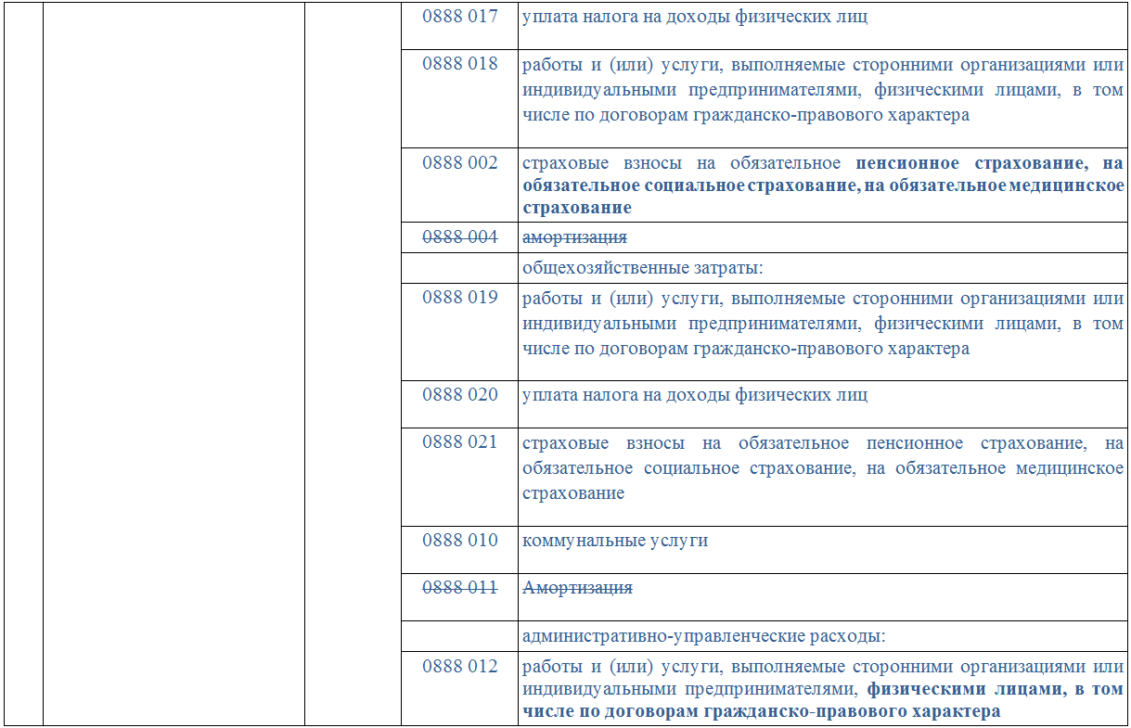
  ПОРЯДОК ОСУЩЕСТВЛЕНИЯ ТОФК САНКЦИОНИРОВАНИЯ РАСХОДОВ
  ПРИ КАЗНАЧЕЙСКОМ СОПРОВОЖДЕНИИ ЦЕЛЕВЫХ СРЕДСТВ

Slide 20
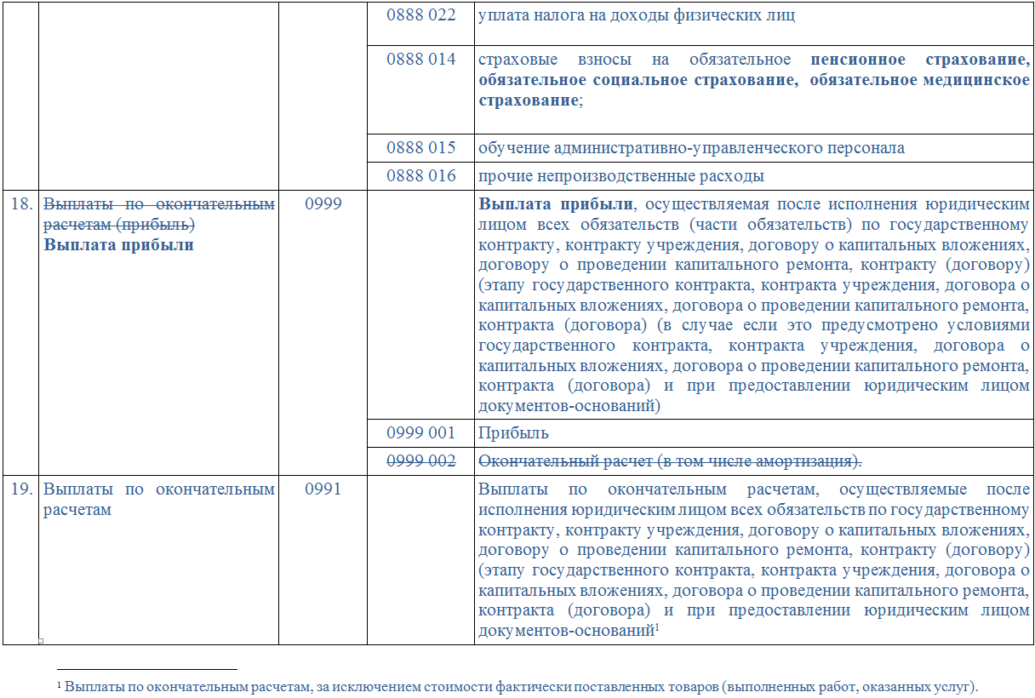
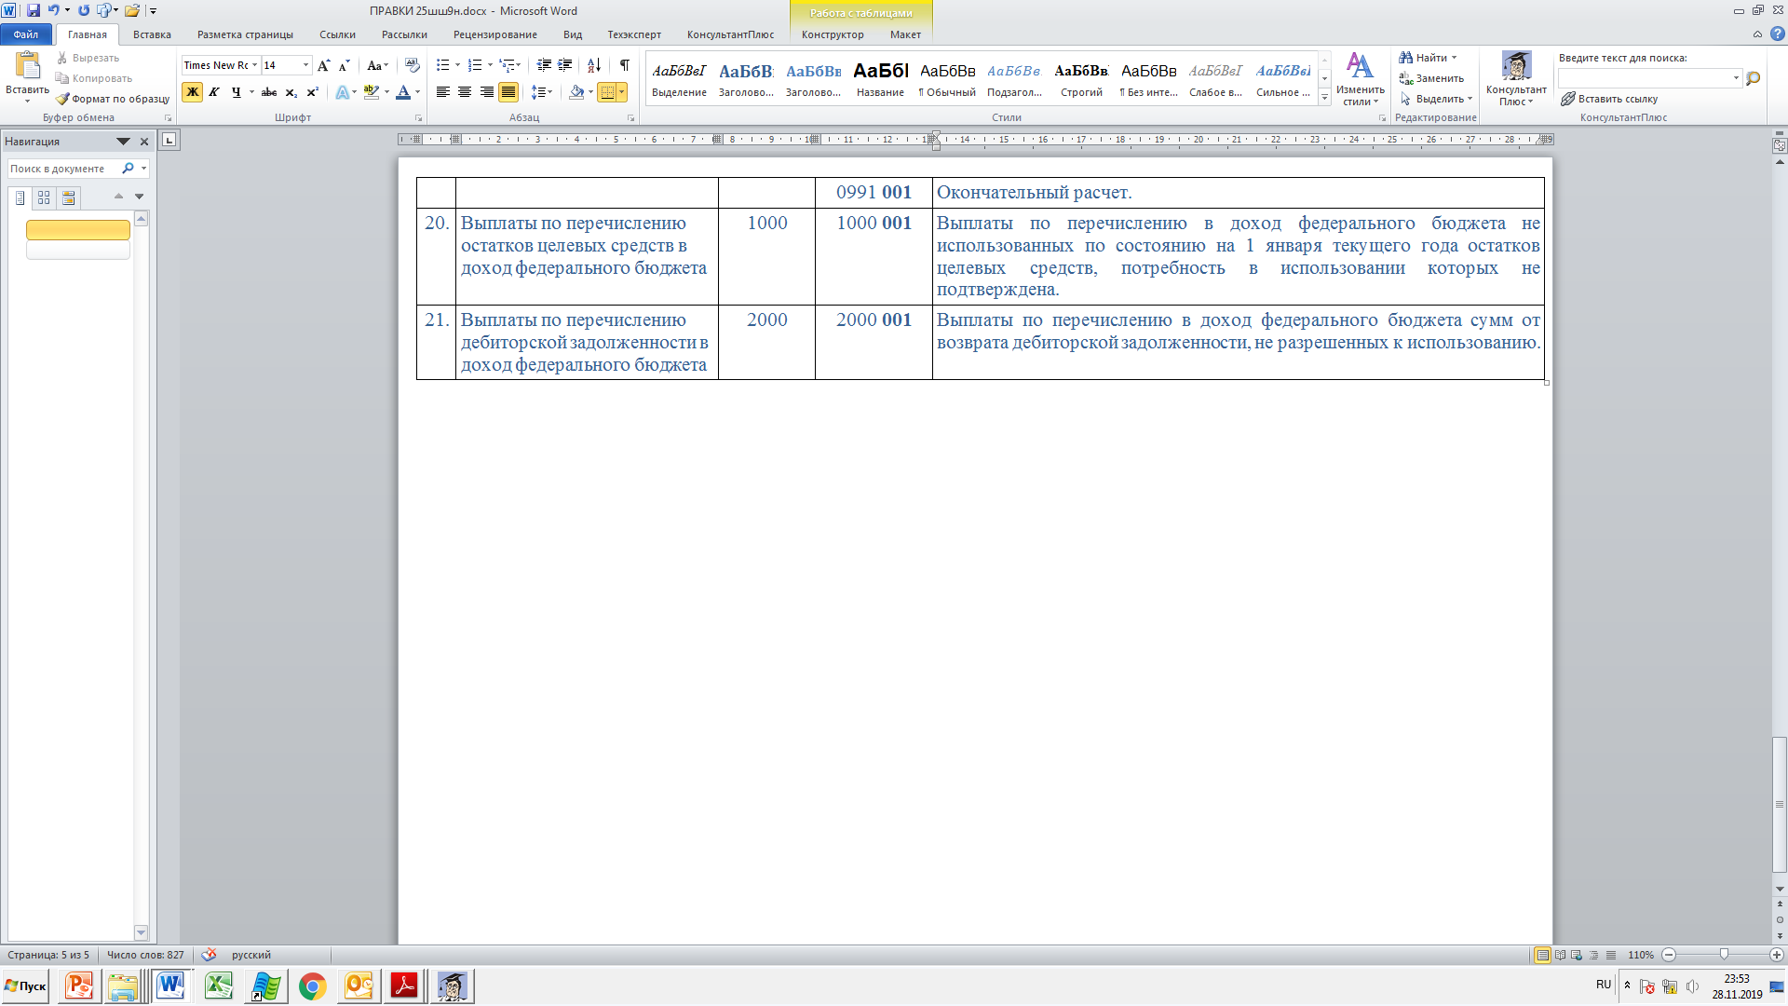
  ПОРЯДОК ОСУЩЕСТВЛЕНИЯ ТОФК САНКЦИОНИРОВАНИЯ РАСХОДОВ
  ПРИ КАЗНАЧЕЙСКОМ СОПРОВОЖДЕНИИ ЦЕЛЕВЫХ СРЕДСТВ

Slide 21
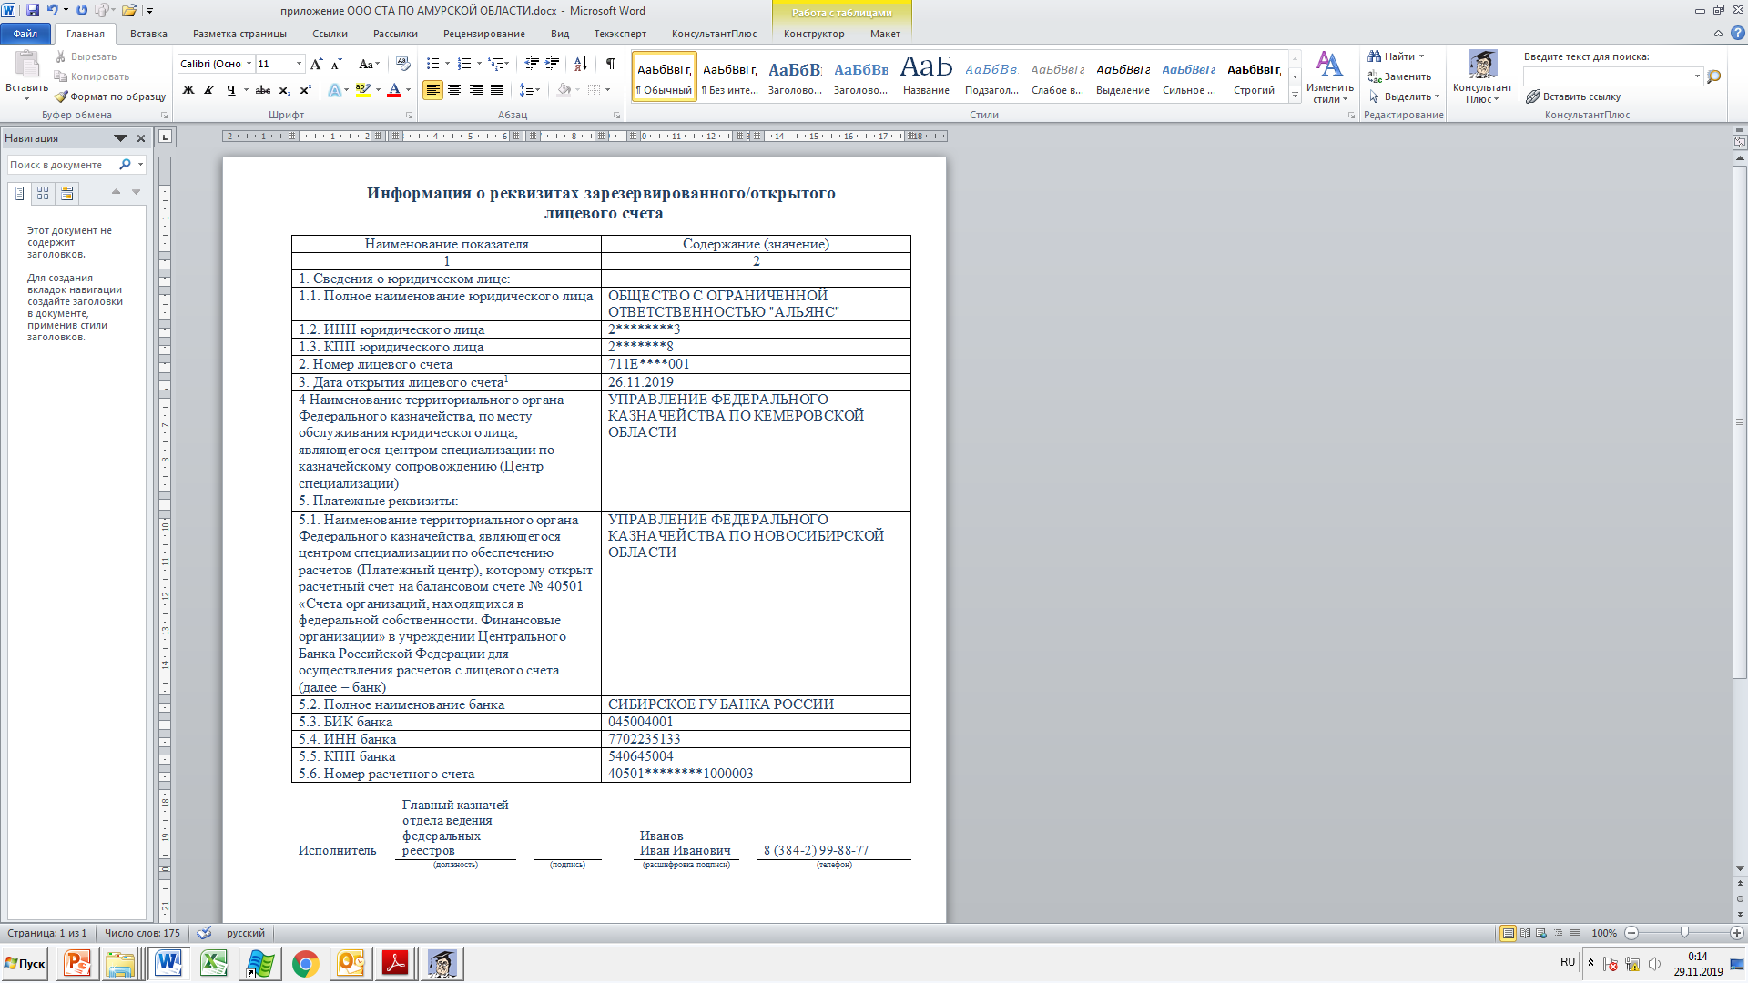
  ИНФОРМАЦИЯ О РЕКВИЗИТАХ ЛИЦЕВОГО СЧЕТА
20

